Slide 1
熊本県食品表示ウォッチャー講習会
熊本県くらしの安全推進課
Notes:
１，２，３，４，５，６，７、、、、、、、、、、、これより食品表示ウォッチャー講習会を始めます。

Slide 2
皆さん、こんにちは！
本日は、熊本県食品表示ウォッチャー講習会を
受講いただき誠にありがとうございます。
食品表示の知識がない方にも、
できるだけ分かりやすく
お話していきますので、
最後までよろしくお願いします。
Notes:
１，２，３，４，５，６，７、、、、、、、、、、、皆さん、こんにちは。本日は、熊本県食品表示ウォッチャー講習会を、受講いただき誠にありがとうございます。
食品表示の知識がないかたにも、できるだけ分かりやすくお話ししていきますので、最後までよろしくお願いします。

Slide 3
では・・・
早速ですが、皆さんに質問です。
皆さんは、食品を買うとき、
何を基準に選んでいますか？
やっぱり・・・
値段は重要よね！
カロリーも気になるわ！
確かに。
どちらも食品を選ぶうえで
大切な情報ですね。
Notes:
１，２，３，４，５，６，７、、、、、、、、、、、では、皆さんに質問です。皆さんは、食品を買う時、何を基準に選んでいますか。
値段やカロリーなど、食品を選ぶうえで、大切な情報だと思います。

Slide 4
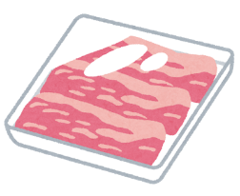
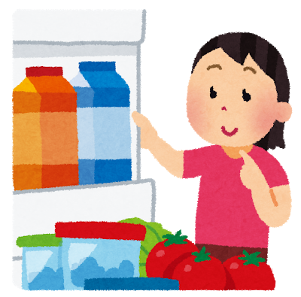
では、例えば・・・
「明日のお弁当に入れたいけど、いつまで食べられるかな？」
「冷蔵庫に入れて保管した方がいいのかな？」
と、気にしたことはありませんか？
それは、もちろん！
ちゃんと確認します！
明日まで
持つかな？
冷蔵庫に入れておこう
Notes:
１，２，３，４，５，６，７、、、、、、、、、、、では、例えば、明日のお弁当に入れたいけど、いつまで食べられるかな？
冷蔵庫に入れて保管した方がいいのかな？ と、気にしたことはありませんか？

Slide 5
そうですよね！
では、それをどのように確認していますか？
えーと・・・
確か・・・
ラベルとか
箱の裏に書いてあるような・・・
それは、このようなものでしょうか？
Notes:
１，２，３，４，５，６，７、、、、、、、、、、、それを、どのように確認しているでしょうか。
ラベルや、箱の裏に書いてあるものを、見たことがあるのではないでしょうか。

Slide 6
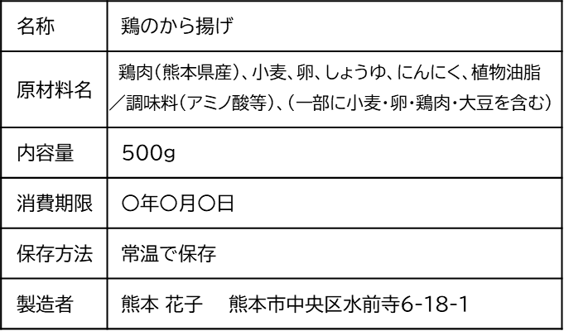
これは、
鶏のから揚げのパックに
そう！
貼られているラベルです。
これこれ！
これを・・・
食品表示
と言います！
Notes:
１，２，３，４，５，６，７、、、、、、、、、、、これは、とりのから揚げのパックに貼られているラベルです。
これを食品表示といいます。

Slide 7
もしも、この表示がなかったら、
どんな原材料を使っているのか、
どんな保管をして、いつまで食べられるのか
分かりませんよね？
例えば、
食品表示の項目には、「アレルゲン」もあります。
食物アレルギー疾患を持っている人にとっては、
アレルギーに関する情報は大変重要ですよね！
確かに！
そば
かに
えび
くるみ
卵
乳
落花生
（ピーナッツ）
小麦
Notes:
１，２，３，４，５，６，７。もしも、この表示がなかったら、どんな原材料を使っているのか、どんな保管をして、いつまで食べられるのか、わかりませんよね。
例えば、食品表示の項目には、「アレルゲン」もあります。
食物アレルギー疾患を持っている人にとっては、アレルギーに関する情報は大変重要ですよね！

Slide 8
食品表示とは・・・
食品表示法
という法律に基づいて
表示が必要な事項が定められています。
アレルゲンは安全を、
原産地表示などは安心を担保する
ための表示項目など・・・
皆さんの安全安心のために、
皆さんが、食品を選ぶときに必要な情報を提供するため
にあるのです！
Notes:
１，２，３，４，５，６，７。食品表示とは、食品表示法という法律に基づいて、表示が必要な事項が定められています。
アレルゲンは、安全を、原産地表示などは、安心を担保するための表示項目など、
皆さんの安全安心のために、皆さんが、食品を選ぶときに、必要な情報を提供するためにあるのです。

Slide 9
食品表示の重要性は、お分かりいただけましたか？
そこで、
皆さんには、
食品表示ウォッチャー
として、
普段の買い物の中で、
食品表示が適正に行われているかを
モニタリングしていただきたいのです。
なるほどー・・・
でも・・・
何を見ればいいの？
Notes:
１，２，３，４，５，６，７。食品表示の重要性は、お分かりいただけましたか？
そこで、皆さんには、食品表示ウォッチャーとして、普段の買い物の中で、食品表示が適正に行われているかを
モニタリングしていただきたいのです。

Slide 10
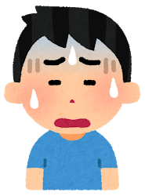
実は、
食品表示は、
食品によって表示事項が違います。
また、
同じ肉や魚でも、
パック詰めされているものと、
されていないもので、
必要な表示事項が違います。
えー・・・
なんだか難しそう・・・
Notes:
１，２，３，４，５，６，７。食品表示は、食品によって表示事項が違います。
また、同じ肉でも、魚でも、パック詰めされているものと、されていないもので、必要な表示事項が違います。

Slide 11
そうですよね・・・
なので、
今回、
皆さんがモニタリング活動をする際に
できるだけ分かりやすく簡単にチェックできるよう
食品表示ウォッチャー活動用チェックリスト
を作成しました！
チェックリストって
どんなの？
Notes:
１，２，３，４，５，６，７。難しそうと思われたかもしれませんが、今回、皆さんがモニタリング活動をする際に、
できるだけわかりやすく簡単にチェックできるよう、食品表示ウォッチャー活動用チェックリストを作成しました。

Slide 12
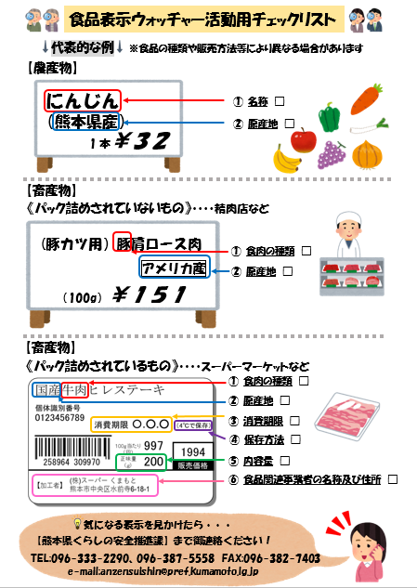
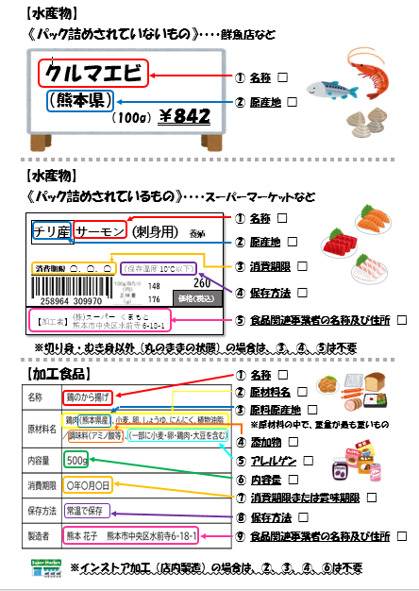
これが
チェックリストです！
Notes:
１，２，３，４，５，６，７。これがチェックリストです。

Slide 13
チェックリストは、
【農産物】
【畜産物（パック詰めされていないもの）】
【畜産物（パック詰めされているもの）】
【水産物（パック詰めされていないもの）】
【水産物（パック詰めされているもの）】
【加工食品】
の６つに分けています。
では、早速、代表的な例を見ながら
順番に説明していきますね。
Notes:
１，２，３，４，５，６，７。チェックリストは、農産物、畜産ぶつのパック詰めされていないもの、されているもの、
水産ぶつのパック詰めされていないもの、されているもの、
加工食品のむっつに分けています。
では、早速、代表的な例を見ながら、順番に説明していきます。

Slide 14
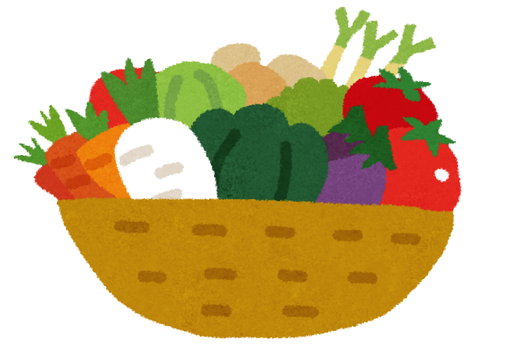
【農産物】
Notes:
１，２，３，４，５，６，７。まずは、農産ぶつです。

Slide 15
【農産物】
まずは、
です。
野菜や果物などが、これに当てはまります。
農産物で必要な表示事項は、
２項目
です。
では、１つずつ見ていきましょう。
Notes:
１，２，３，４，５，６，７。野菜や、果物などがこれに当てはまります。
農産ぶつで必要な表示事項は、２項目です。
では、ひとつずつ見ていきましょう。

Slide 16
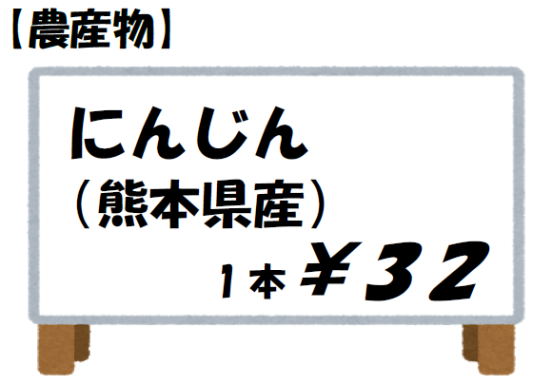
まずは、
①名称
です。
「これが何なのか」
分からないと困りますよね。
ほうれん草と小松菜、
小ネギとニラ・・・
パッと見てすぐに見分けがつかないものはありませんか？
名称は、食品を選ぶうえで、まず、大切な事項ですね。
①
Notes:
１，２，３，４，５，６，７。まずは、名称です。
これが何なのか、わからないと困りますよね。
ほうれんそうと小松菜、こ葱とニラ
パット見てすぐに見分けがつかない者はありませんか？
名称は、食品を選ぶうえで、まず、大切な事項ですね。

Slide 17
つぎは、
②原産地
です。
食品を選ぶときに、
国産か輸入品か気になりませんか？
生鮮食品の輸入の増加及び原産地の多様化等により、
原産地表示の充実・強化を求める消費者からの声が強まったことから
すべての生鮮食品
に原産地表示が義務付けられています。
食品を選ぶうえで、原産地は必要な事項ですね。
以上の２項目が、
農産物に必要な表示事項になります。
②
Notes:
１，２，３，４，５，６，７。つぎは、原産地です。
食品を選ぶときに、国産化輸入品か気になりませんか？
生鮮食品の輸入の増加及び原産地の多様化等により、原産地表示の充実、強化を求める消費者からの声が強まったことから、
全ての生鮮食品に原産地表示が義務付けられています。
食品を選ぶうえで、原産地は必要な事項ですね。
以上のに項目が、農産物に必要な表示事項になります。

Slide 18
それでは、
【農産物】
のおさらいをしましょう。
【農産物】に必要な事項は・・・
①名称
と
②原産地
と、なります。
スーパーなどでお買い物をする際には、
ポップなどで
表示されているか確認してみてください。
①
②
Notes:
１，２，３，４，５，６，７。それでは、農産物のおさらいをしましょう。
農産物に必要な事項は、名称、原産地になります。
スーパーなどで買い物をする際には、ポップなどで表示されているか確認してみてください。

Slide 19
つぎは、
【畜産物】
です。
牛肉や豚肉などの食肉等が、これに当てはまります。
畜産物については、
パック詰めされているもの、されていないもので
必要な表示事項が違います。
では、
順番に見ていきましょう。
Notes:
１，２，３，４，５，６，７。つぎは、畜産ぶつです。
牛肉や豚肉などの食肉などが、これに当たります。
畜産ぶつについては、パック詰めされているもの、されていない者で必要な表示事項が違います。
では、順番に見ていきましょう。

Slide 20
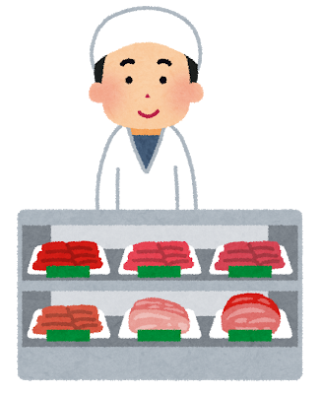
【畜産物】
《パック詰めされていないもの》
Notes:
１，２，３，４，５，６，７。まずは、パック詰めされていない畜産ぶつについてです。

Slide 21
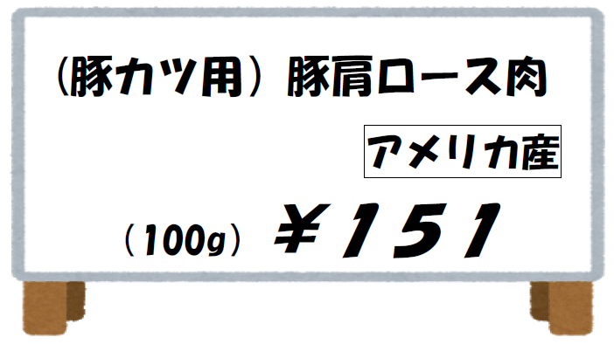
まずは、「パック詰めされていない畜産物」について
見ていきましょう。
精肉店などで販売されている食肉が、これに当てはまります。
①食肉の種類
②原産地
必要な事項は、
と
です。
【農産物】と同じ内容となります。
並んでいるお肉の前に、
この２項目が表示してあるか
確認してみてください。
①
②
Notes:
１，２，３，４，５，６，７。精肉店などで販売されている食肉が、これに当たります。
必要な事項は、食肉の種類と、原産地です。
農産物と同じ内容となります。
並んでいるお肉の前に、この２項目が表示してあるか、確認してみてください。

Slide 22
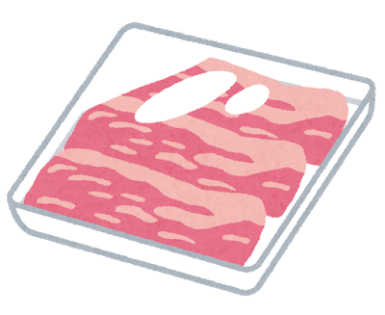
【畜産物】
《パック詰めされているもの》
Notes:
１，２，３，４，５，６，７。次は、パック詰めされている畜産ぶつです。

Slide 23
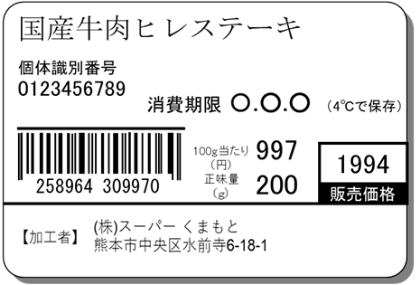
つぎは、「パック詰めされている畜産物」について
見ていきましょう。
スーパーで買い物をするとき、
お肉のパックに、このようなラベルが貼ってありますよね？
６項目
パック詰めされている畜産物で必要な表示事項は、
です。
パック詰めされていないものよりも多いですね。
では、順番に見ていきましょう。
Notes:
１，２，３，４，５，６，７。スーパーで買い物をするときに、お肉のパックに、このようなラベルが貼ってあると思います。
パック詰めされている畜産ぶつで、必要な表示項目は、６項目です。
パック詰めされていない者よりも多いですね。
では、順番に見ていきましょう。

Slide 24
①食肉の種類
②原産地
まずは、
と
です。
これは、「パック詰めされていない畜産物」と同じです。
「これが何のお肉か」という情報はもちろん重要で、
「国産なのか輸入品なのか」という情報も、
②
①
食品を選ぶうえで重要なものですね。
Notes:
１，２，３，４，５，６，７。まずは、食肉の種類と、原産地です。
これは、パック詰めされていない畜産ぶつと同じです。
これがなんのお肉か、という情報はもちろん重要で、国産なのか、輸入品なのかという情報も、
食品を選ぶうえで重要なものですね。

Slide 25
つぎは、
③消費期限
です。
「いつまで食べれるか」
は、とても重要な情報です。
まとめ買いをするときに、よくチェックする事項ですね。
消費期限とは、
保存方法を遵守したうえで、
食品を安全に食べられる期限
を言います。
ちなみに・・・
③
この期限は、
未開封の場合
ですので、ご注意ください！
Notes:
１，２，３，４，５，６，７。つぎは、消費期限です。
いつまで食べれるかは、とても重要な情報です。
まとめ買いをするときに、良くチェックする事項ですね。
消費期限とは、保存方法を遵守したうえで、食品を安全に食べられる期限を言います。
ちなみに、この期限は、未開封の場合ですので、ご注意ください。

Slide 26
つづいて、
④保存方法
です。
「食品を購入してから食べるまでの間、どのように保管すればいいのか」
保存方法を間違えると、
食品の劣化
や
食中毒につながる可能性
もあるので、
とても重要な情報ですね。
ちなみに・・・
この保存方法も、
未開封の場合
④
となりますのでお忘れなく！
Notes:
１，２，３，４，５，６，７。つづいて、保存方法です。
食品を購入してから食べるまでの間、どのように保管すればいいのか、
保存方法を間違えると、食品の劣化や、食中毒につながる可能性もあるので、とても重要な情報ですね。
ちなみに、この保存方法も、未開封の場合となります。

Slide 27
つぎは、
⑤内容量
です。
「どのくらいの量が入っているのか」
例えば、
レシピどおりに料理を作る際に、
必要な量を
購入したいときなどに必要な情報ですね。
ちなみに・・・
この内容量は、
食品表示法および
計量法
に基づいて
表示が義務付けられています。
⑤
Notes:
１，２，３，４，５，６，７。次は、内容量です。
どのくらいの量が入っているのか、
例えば、レシピどおりに料理を作る際に、必要な量を購入したい時などに必要な情報ですね。
ちなみに、この内容量は、食品表示法及び計量法に基づいて表示が義務付けられています。

Slide 28
最後は、
⑥食品関連事業者の名称及び住所
です。
ここで言う「加工者」とは、
表示責任者
であり、
その名のとおり、
この食品表示に責任を持つ者
です。
購入した食品の表示内容に疑問がある場合、
どこに聞けばいいのか分からないと困りますよね？
その際の
問合せ先
と考えると
よいでしょう。
以上６項目が、
「パック詰めされている畜産物」
⑥
で必要な事項になります。
Notes:
１，２，３，４，５，６，７。最後は、食品関連事業者の名称及び住所です。
ここで言う、加工者とは、表示責任者であり、その名のとおり、この食品表示に責任を持つものです。
購入した食品の表示内容に疑問がある場合、どこに聞けばよいのか分からないと困りますよね。
その際の問合せ先と考えるとよいでしょう。
以上、６項目がパック詰めされている畜産ぶつで必要な事項になります。

Slide 29
それでは、
【畜産物】
のおさらいをしましょう。
「パック詰めされていないもの」に必要な事項は・・・
①食肉の種類
②原産地
「パック詰めされているもの」に必要な事項は・・・
①食肉の種類
②原産地
③消費期限
④保存方法
⑤内容量
⑥食品関連事業者の名称及び所在地
と、なります。
②
①
④
①
③
②
⑥
⑤
Notes:
１，２，３，４，５，６，７。それでは、畜産ぶつのおさらいをしましょう。
パック詰めされていないものに必要な事項は、食肉の種類、原産地。
パック詰めされているものに必要な事項は、食肉の種類、原産地、消費期限、保存方法、内容量、食品関連事業者の名称及び所在地、となります。

Slide 30
【水産物】
つぎは、
です。
魚や貝などの魚介類が、これに当てはまります。
水産物についても、
パック詰めされているものと、されていないもので
必要な表示事項が違います。
Notes:
１，２，３，４，５，６，７。次は水産ぶつです。
魚や貝などの魚介類が、これに当たります。
水産ぶつについても、パック詰めされているものと、されていないもので
必要な表示事項が違います。

Slide 31
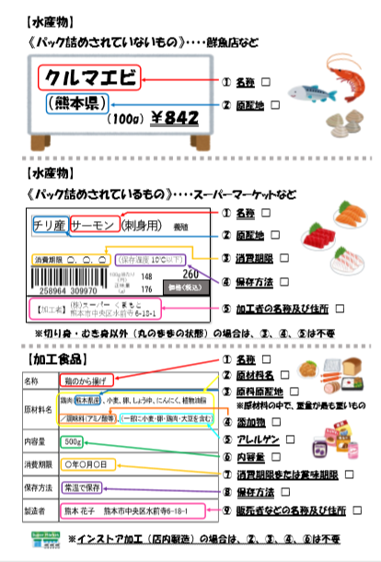
【水産物】
《パック詰めされていないもの》
Notes:
１，２，３，４，５，６，７。まずは、パック詰めされていない水産ぶつについてです。

Slide 32
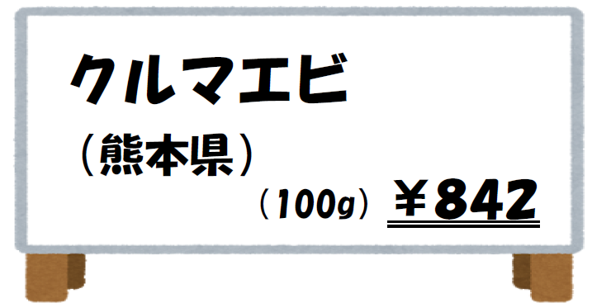
まず、
「パック詰めされていない水産物」
について見ていきましょう。
鮮魚店などで販売されている魚介類が、これに当てはまります。
①名称
②原産地
必要な事項は、
と
です。
「パック詰めされていない畜産物」と同じ事項ですね。
鮮魚店でお買い物をする際には、
ポップなどで
表示されているか確認してみてください。
①
②
Notes:
１，２，３，４，５，６，７。鮮魚店などで販売されている魚介類が、これに当たります。
必要な事項は、名称と、原産地です。
パック詰めされていない畜産ぶつと同じ事項ですね。
鮮魚店でお買い物をする際には、ポップなどで表示されているか確認してみてください。

Slide 33
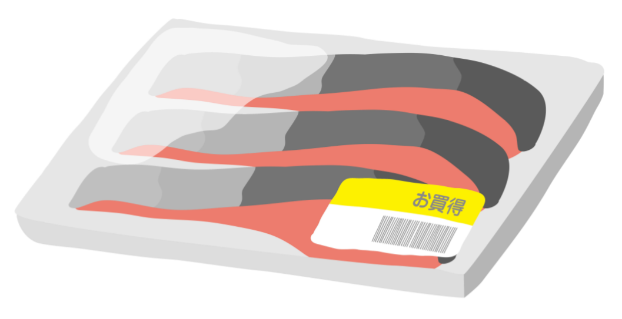
【水産物】
《パック詰めされているもの》
Notes:
１，２，３，４，５，６，７。つづいて、パック詰めされている水産ぶつです。

Slide 34
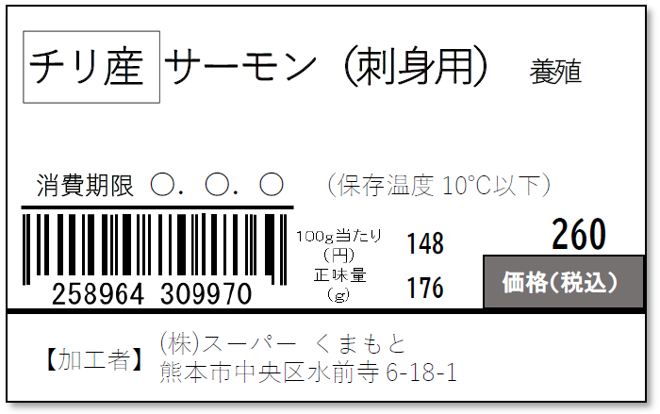
つづいて、
「パック詰めされている水産物」です。
必要な表示事項は、
５項目
です。
①名称
②原産地
③消費期限
④保存方法
⑤加工者の名称及び所在地
となります。
②
①
各事項についての説明は、
基本的に
「パック詰めされている畜産物」
と同じなので省略します。
③
④
⑤
Notes:
１，２，３，４，５，６，７。必要な表示事項は、５項目です。
名称、原産地、消費期限、保存方法、加工者の名称及び所在地、となります。
各事項についての説明は、基本的にパック詰めされている畜産ぶつと同じなので省略します。

Slide 35
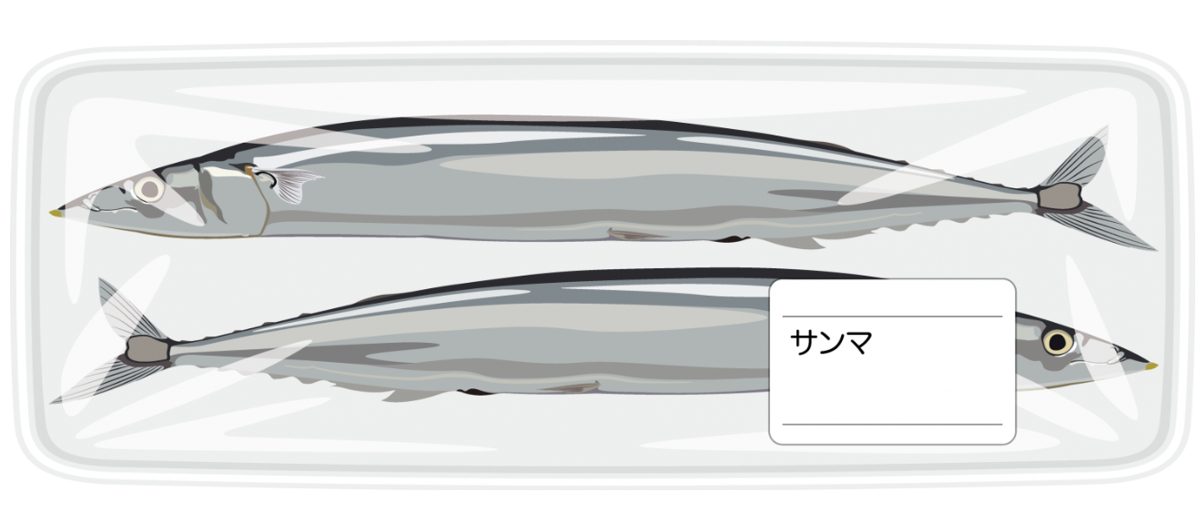
ちなみに・・・
パック詰めの場合でも、
切り身・むき身以外
いわゆる
丸のままの状態
で販売されているものについては、
③消費期限、
④保存方法、
⑤加工者の名称及び所在地
は、不要となります。
《丸のままの状態で
必要な事項》
つまり、
パック詰めされていないものと同じく、
必要な表示事項は、
①名称
と
②原産地
となります。
②
①
Notes:
１，２，３，４，５，６，７。ちなみに、パック詰めの場合でも、切り身、むき身以外、
いわゆるまるのままの状態で販売されているものについては、消費期限、保存方法、加工者の名称及び所在地は、
不要となります。
つまり、パック詰めされていないものと同じく、必要な表示事項は、名称と、原産地となります。

Slide 36
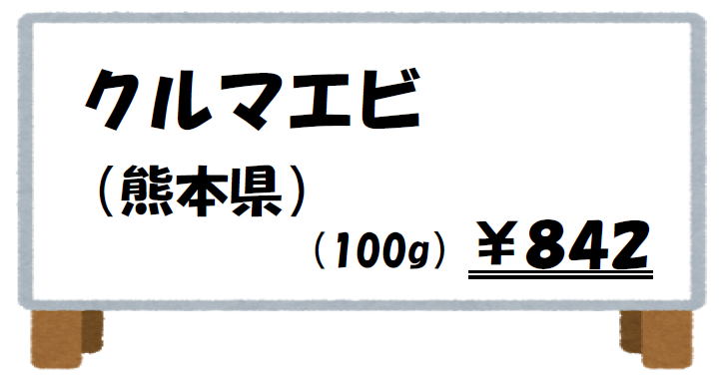
それでは、
【水産物】
のおさらいをしましょう。
「パック詰めされていないもの」に必要な表示事項は・・・
①名称
②原産地
「パック詰めされているもの」に必要な表示事項は・・・
①名称
②原産地
③消費期限
④保存方法
⑤加工者の名称及び所在地
と、なります。
②
①
③
④
①
②
⑤
Notes:
１，２，３，４，５，６，７。それでは、水産ぶつのおさらいをしましょう。
パック詰めされていないものに必要な表示事項は、名称、原産地。
パック詰めされているものに必要な表示事項は、名称、原産地、消費期限、保存方法、加工者の名称及び所在地、となります。

Slide 37
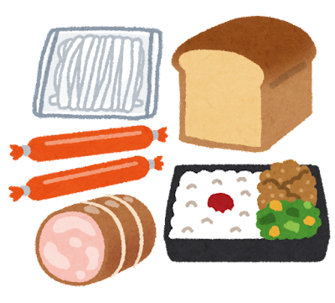
【加工食品】
Notes:
１，２，３，４，５，６，７。最後は加工食品です。

Slide 38
【加工食品】
最後は、
です。
弁当やレトルト食品、お菓子、缶詰など
生鮮食品以外のものが
これに当てはまります。
加工食品で必要な表示事項は、
９項目
です。
生鮮食品よりも表示事項が多いのは、
複数の原材料を使用しているからです。
重複する項目もありますが、
おさらいも兼ねて
１つずつ見ていきましょう。
Notes:
１，２，３，４，５，６，７。弁当やレトルト食品、お菓子、缶詰など、生鮮食品以外のものが、これに当たります。
加工食品で必要な表示事項は、９項目です。
生鮮食品よりも表示事項が多いのは、複数の原材料を使用しているからです。
重複する項目もありますが、ひとつずつ見ていきましょう。

Slide 39
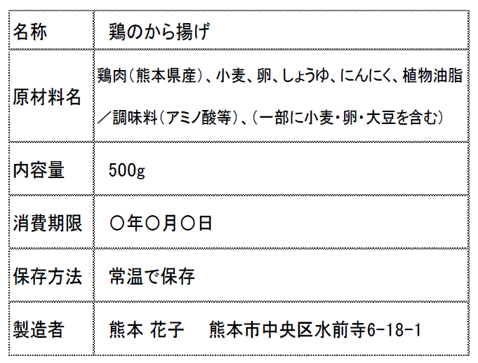
まずは、
①名称
です。
すべての食品に共通する大切な事項ですね。
ちなみに・・・
食品表示における名称は、
商品名とは異なります。
例えば、
シュークリームの名称に
「シェフのオススメシュー」
①
と記載してあっても、
これが何なのか分からないですよね？
この場合の正しい表示は、
「シュークリーム」
または
「洋菓子」です。
だれが見ても分かる一般的な名称を
表示しなければなりません。
Notes:
１，２，３，４，５，６，７。まずは、名称です。
全ての食品に共通する大切な事項です。
ちなみに、食品表示における名称は、商品めいとは異なります。
例えば、シュークリームの名称に、シェフのおすすめチュー、と記載してあっても、
これが何なのか分からないですよね。
この場合の正しい表示は、シュークリーム又は洋菓子です。
誰が見ても分かる一般的な名称を表示しなければなりません。

Slide 40
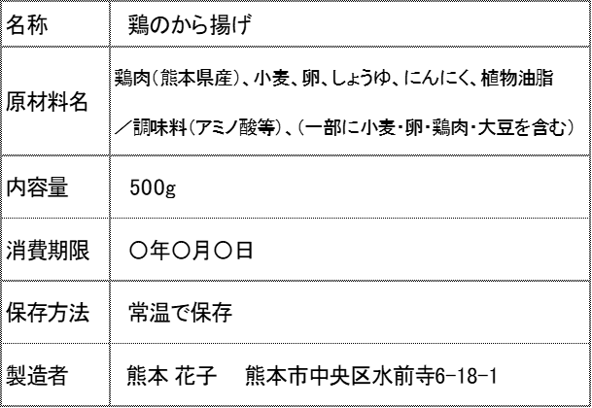
②原材料名
つぎは、
です。
「どんな原材料を使用しているのか？」
食品を選ぶうえで、とても大切な情報ですね。
ちなみに・・・
原材料は、使用した割合が
多い順に
記載されています。
②
Notes:
１，２，３，４，５，６，７。次は、原材料めいです。
どんな原材料を使用しているのか、食品を選ぶうえで、とても大切な情報ですね。
ちなみに、原材料は、使用した割合が多い順に記載されています。

Slide 41
③原料原産地
③
つづいて、
です。
令和４年４月１日から、
すべての加工食品について
原料原産地表示が義務付けられています。
簡単に説明しますと、
「原材料の中で一番重いもの
（一番初めに記載されている原材料）の
原産地または製造地
を表示しなければならない」
ということです。
チェックリストの例のように、
一番初めに記載されている原材料の次に( )書きで
国産、熊本県産、アメリカ産、国内製造、タイ製造
などと記載されているか確認してください。
Notes:
１，２，３，４，５，６，７。つづいて、原料原産地です。
令和よねんしがつついたちから、すべての加工食品について、原料原産地表示が義務付けられています。
簡単に説明すると、原材料の中で一番重いもの、つまり、一番初めに記載されている原材料の、原産地又は製造地を表示しなければならないということです。
チェックリストの例のように、一番初めに記載されている原材料の次に、カッコ書きで、国産、熊本県産、などと記載されているか確認してください。

Slide 42
④添加物
つぎは、
です。
食品に香りをつけたり、長持ちさせたり
大切な役割を果たしている食品添加物ですが、
どんな添加物が使われているのか気になる方もいますよね？
個別に添加物の欄を設けてある場合もありますが、
ほとんどが、原材料名の中に表示されています。
その場合は、原材料のあとに改行するか、
チェックリストの例のように
原材料のあとに／（スラッシュ）で区切って
使用している添加物を記載するようになっています
のでチェックしてみてくださいね。
④
Notes:
１，２，３，４，５，６，７。次は、添加ぶつです。
食品に香りをつけたり、長持ちさせたり、大切な役割を果たしている食品添加ぶつですが、
どんな添加ぶつが使われているのか気になるかたもいらっしゃると思います。
個別に添加ぶつの欄を設けてある場合もありますが、ほとんどが、原材料めいの中に表示されています。
その場合は、原材料の後に改行するか、チェックリストの例のように、原材料の後にスラッシュで区切って、
使用している添加ぶつを記載するようになってます。

Slide 43
⑤アレルゲン
です。
つづいて、
食物アレルギー疾患のある方には、非常に重要な事項ですね。
食べても安全な食品を選ぶために、正確な情報の提供が求められます。
表示の例としては以下の２つです。
①原材料の直後に( )書きで
「〇〇を含む」
と記載する方法
【例】しょうゆ（大豆を含む）
②原材料の最後に( )書きで
「一部に〇〇を含む」
と記載する方法
【例】～、（一部に大豆を含む）
※チェックリスト参照
ちなみに・・・
添加物に含まれる場合は、
「〇〇由来」
となります。
⑤
Notes:
１，２，３，４，５，６，７。つづいて、アレルゲンです。
食物アレルギー疾患のある方には、非常に重要な事項ですね。
食べても安全な食品を選ぶために、正確な情報の提供が求められます。
表示の例としては、以下のふたつです。
原材料の直後にカッコ書きで、なになにを含む、と記載する方法。
原材料の最後にカッコ書きで、一部になになにを含むと記載する方法。
ちなみに、添加ぶつに含まれる場合は、由来となります。

Slide 44
つぎは、
⑥内容量
です。
パック詰めの畜産物のところでも説明しましたが、
「どのくらいの量が入っているのか」
という情報は、
加工食品についても重要です。
ｇ、ｋｇ、ｍｌ、L、個など
単位が明記してあるかも
チェックポイントです！
⑥
ちなみに・・・
透明の容器に入っている場合など、
外見から内容量が分かるものには、
表示不要となります。
Notes:
１，２，３，４，５，６，７。次は、内容量です。
パック詰めの畜産ぶつの所でも説明しましたが、どのくらいの量が入っているのか、という情報は、加工食品についても重要です。
グラム、キログラムなど、単位が明記してあるかも、チェックポイントです。
ちなみに、透明な容器に入っている場合など、外見から内容量が分かるものには、表示不要となります。

Slide 45
つづいて、
⑦消費期限または賞味期限
です。
ちなみに・・・
消費期限と賞味期限の違いはご存知ですか？
消費期限＝
食品を
安全に
食べることができる期限で
期限を過ぎたら
食べてはいけません。
賞味期限＝
食品を
おいしく
食べることができる期限で
期限を過ぎても、
すぐに食べられなくなる
わけではありません。
どちらの場合も、
⑦
未開封の状態
で、
正しい保存方法
で保存した場合
の期限になりますのでご注意を！
Notes:
１，２，３，４，５，６，７。つづいて、消費期限又は賞味期限です。
ちなみに、消費期限と賞味期限の違いは御存じですか。
消費期限とは、食品を安全に食べることができる期限で、期限を過ぎたら食べてはいけません。
賞味期限とは、食品をおいしく食べることができる期限で、期限を過ぎても、すぐに食べられなくなるわけではありません。
どちらの場合も、未開封の状態で、正しい保存方法で保存した場合の期限となりますので、注意が必要です。

Slide 46
つぎは、
⑧保存方法
です。
未開封の食品を、
賞味期限まで保存するための方法になります。
食品の劣化
や、
食中毒
を防ぐためにも、
きちんと確認しておきたい
事項ですね。
ちなみに・・・
開封後の保存方法は、
「使用上の注意
開封後は冷蔵庫に保存し、
お早めにお召し上がりください。」
など、
保存方法とは別に一括表示の外に
記載されていることもありますので
確認してみてください。
⑧
Notes:
１，２，３，４，５，６，７。次は、保存方法です。
未開封の食品を、賞味期限まで保存するための方法になります。
食品の劣化や、食中毒を防ぐためにも、きちんと確認しておきたい事項ですね。
ちなみに、開封後の保存方法は、使用上の注意、開封後は冷蔵庫に保管し、お早めにお召し上がりください。
など、保存方法とは別に、一括表示の外に記載されていることもありますので、確認してみてください。

Slide 47
⑨食品関連事業者の名称及び所在地
最後は、
です。
表示責任者であり、
表示内容に疑問がある場合の
問い合わせ先ですね。
ちなみに・・・
この表示責任者は、
「販売者」、
「製造者」、
「加工者」、
「輸入者」
などと表示されます。
いずれにしても、
この食品の内容を最も把握
している者が、ここに記載されています。
⑨
Notes:
１，２，３，４，５，６，７。最後は、食品関連事業者の名称及び所在地です。
表示責任者であり、表示内容に疑問がある場合のといあわせ先ですね。
ちなみに、この表示責任者は、販売者、製造者、加工者、輸入者、などと表示されます。
いずれにしても、この表示の内容を最も把握しているものが、ここに記載されています。

Slide 48
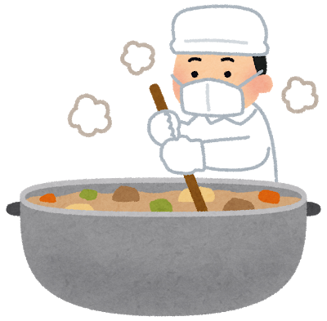
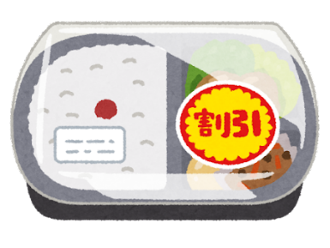
ちなみに・・・
加工食品でも、
インストア加工
（スーパーマーケットのバックヤード等で製造）
のものを販売する場合は、
《インストア加工で必要な事項》
②原材料名、
③原料原産地、
⑥内容量
①
は、表示不要となります。
⑤
それでも、
④
アレルゲンや消費期限、保存方法
など、
安全性を確保するために必要な
⑦
表示事項は省略できません。
⑧
⑨
Notes:
１，２，３，４，５，６，７。ちなみに、加工食品でも、スーパーマーケットのバックヤード等で製造されるような、インストア加工のものを販売する場合は、
原材料、原料原産地、添加ぶつ、内容量は、表示不要となります。
それでも、アレルゲンや消費期限、保存方法など、安全性を確保するために必要な表示事項は省略できません。

Slide 49
それでは、
【加工食品】のおさらいをしましょう。
加工食品に必要な事項は・・・
①
①名称
②原材料名
③原料原産地
②
③
④添加物
⑤アレルゲン
⑥内容量
⑤
⑦消費期限または賞味期限
④
⑥
⑧保存方法
⑦
⑨食品関連事業者の名称及び所在地
と、なります。
⑧
⑨
Notes:
１，２，３，４，５，６，７。それでは、加工食品のおさらいをしましょう。
加工食品に必要な表示事項は、名称、原材料めい、原料原産地、添加ぶつ、アレルゲン、内容量、消費期限又は賞味期限、
保存方法、食品関連事業者の名称及び所在地、となります。

Slide 50
いかがでしたか？
食品ごとに必要な表示がありましたね。
モニタリング活動の際には、ぜひチェックリストをご活用ください！
要するに・・・
チェックリストを参考に
正しく表示されているか確認するってことね！
もしも
表示漏れとか見つけたら
どうすればいいの？
Notes:
１，２，３，４，５，６，７。いかがでしたか。食品ごとに必要な表示がありましたね。
モニタリング活動の際には、ぜひチェックリストをご活用ください。

Slide 51
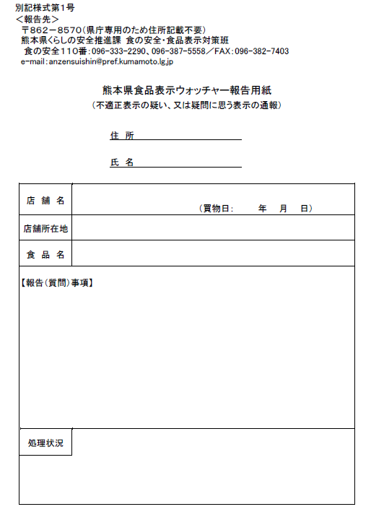
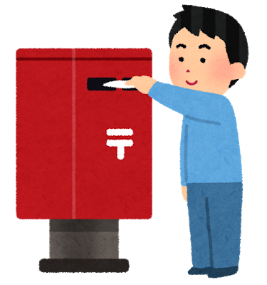
気になる表示を見かけたら、
この様式で、
くらしの安全推進課まで
連絡をお願いします。
電話での連絡でも構いません。
Notes:
１，２，３，４，５，６，７。気になる表示を見かけたら、この様式で、くらしの安全推進課まで、連絡をお願いします。
電話での連絡でも構いません。

Slide 52
ちなみに・・・
最近、連絡をいただいた事例では、
・原材料と添加物が明確に区別されていない
・食品関連事業者が記載されていない
などがありました。
このように、気がついたことが
ありましたら、お気軽にご連絡
ください。
Notes:
１，２，３，４，５，６，７。ちなみに、最近ご連絡いただいた事例では、
原材料と添加ぶつが明確に区別されていない。
食品関連事業者が記載されていない。
などがありました。
このように、気が付いたことがありましたら、お気軽にご連絡ください。

Slide 53
以上で食品表示ウォッチャー講習会は終了です。
食品表示は、皆さんの食の安全・安心を守るために、とても必要なものです。
皆さんや皆さんのご家族、大切な人の食の安全・安心を守るために
食品表示ウォッチャー制度についてご理解いただき
モニタリング活動にご協力ください！
分かりました！
皆の食の安全・安心を守る
ために協力します！
Notes:
１，２，３，４，５，６，７。以上で、食品表示ウォッチャー講習会は終了です。
食品表示は、皆さんの食の安全、安心を守るために、とても必要なものです。
皆さんや皆さんの御家族、大切な人の食の安全、安心を守るために、食品表示ウォッチャー制度について、ご理解いただき
モニタリング活動に御協力ください。

Slide 54
お し ま い

